Slide 1
§1.3 计算机网络的体系结构
层次模型
开放系统互连基本参考模型
因特网络参考模型
OSI与Internet参考模型的比较

Slide 2
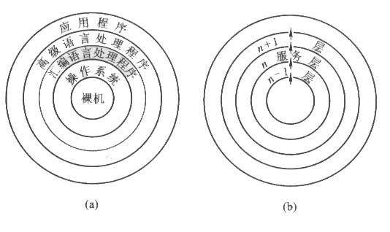
1.3.1 层次模型

Slide 3
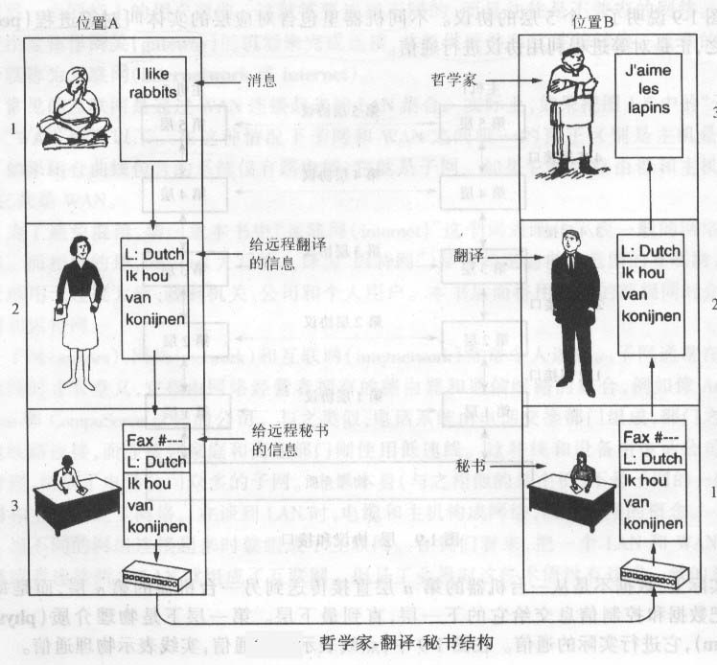
1.3.1 层次模型

Slide 4
1.3.1 层次模型
网络协议与网络体系结构的概念
协议(protocol) ：指通信双方关于如何进行通信的一种约定。
包括对传送信息内容的理解、信息表示形式以及各种情况下的应答信号等。
网络体系结构(network architecture) ：层和协议的集合。
包括如何分层以及各层中采用的具体协议。

Slide 5
1.3.1 层次模型
分层好处
各层功能相对独立。
灵活性好。
结构上可分割开。
易于实现和维护。
能促进标准化工作。
若层数太少，就会使每一层的协议太复杂。
层数太多又会在描述和综合各层功能的系统工程任务时遇到较多的困难。

Slide 6
1.3.1 层次模型
基本层次的划分
通信软件必需的接口：
面向用户应用的接口
面向通信线路的接口
US
US
用户服务层US
(User Service)
通信服务层CS
(Communication Service)
CS
CS

Slide 7
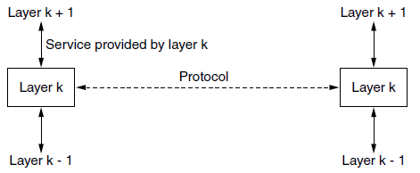
1.3.1 层次模型
4.服务与协议的关系
服务是指某层向它上一层提供的一组原语。它定义了该层准备代表其用户执行哪些操作，但它并不涉及如何实现这些操作。
协议是一组规则，用来规定同一层上对等实体之间所交换的数据包格式和含义。对等实体利用协议来实现它们的服务定义。
服务涉及到层间的接口，协议涉及到不同机器上对等实体之间发送的分组。

Slide 8
1.3.1 层次模型
5. 网络体系结构中的数据传递模型
主机 1
注意观察加入或剥去首部（尾部）的层次
主机 2
AP₁
应用层首部
应 用 程 序 数 据
AP₂
5
运输层首部
5
H₅
应 用 程 序 数 据
网络层首部
4
H₄
H₅
应 用 程 序 数 据
4
链路层
首部
链路层
尾部
3
H₃
H₄
H₅
应 用 程 序 数 据
3
2
H₂
H₃
H₄
H₅
应 用 程 序 数 据
T₂
2
1
10100110100101 比 特 流 110101110101
1

Slide 9
1.3.1 层次模型
我收到了 AP₁ 发来的
应用程序数据！
主机 1
主机 2
AP₁
应 用 程 序 数 据
AP₂
5
H₅
应 用 程 序 数 据
5
4
H₄
H₅
应 用 程 序 数 据
4
3
H₃
H₄
H₅
应 用 程 序 数 据
3
2
H₂
H₃
H₄
H₅
应 用 程 序 数 据
T₂
2
1
10100110100101 比 特 流 110101110101
1
物理传输媒体

Slide 10
1.3.1 层次模型
要点归纳如下:
除了在物理媒体上进行的是实通信外，其余各对等层实体间进行的都是虚通信 。
对等层的虚通信必须遵循该层的协议。
n层的虚通信是通过其与n-1层间接口处n-1层提供的服务以及n-1层的通信(通常也是虚通信)来实现的。

Slide 11
1.3.2 开放系统互连基本参考模型
基于通信功能分层的概念，OSI 参考模型（ISO/IEC 7498-1）给出了详细的通信模型。
为获得健壮的通信系统，该模型定义了7 层，并详细给出了每层的功能要求。
该模型并未定义实现每层功能的协议，也没有将实现方案限制在某一单一协议上。

Slide 12
1.3.2 开放系统互连基本参考模型(续)
端系统A
端系统B
交换单元
应用层协议
虚通信
应用层
应用层
APDU
表示层协议
表示层
表示层
PPDU
会话层协议
层间接口
会话层
会话层
SPDU
运输层协议
运输层
运输层
TPDU
网络层协议
网络层
网络层
网络层
网络层
分组
数据链路层协议
数据链路层
数据链路层
数据链路层
数据链路层
帧
物理层协议
物理层
物理层
物理层
物理层
比特
通信子网
交换结点
交换结点

Slide 13
1.3.2 开放系统互连基本参考模型(续)
1.物理层(physical layer): 关注通信信道上传输的原始比特。主要涉及机械、电气和时序接口，以及物理传输介质。
在物理媒体上传输原始的数据比特流信号。
EIA-RS-232C
例如10Base-T标准中定义了电缆为带有100欧姆阻抗的非屏蔽三类双绞线，RJ-45接口，最大长度100米，线上数据表示为曼彻斯特码等。

Slide 14
1.3.2 开放系统互连基本参考模型(续)
2.数据链路层(data link layer): 通过校验、确认和反馈重发等手段将原始的物理连接改造成无差错的数据链路，同时还要进行流量控制(flow control) 。
将比特组合成数据链路协议数据单元DL-PDU
数据链路协议数据单元是OSI标准中使用的术语，又称帧(frame) 。
例子：高级数据链路控制HDLC (High-level Data Link Control)规程

Slide 15
1.3.2 开放系统互连基本参考模型(续)
3.网络层(network layer): 主要关心通信子网的运行控制，负责路由选择和拥塞控制。
主要解决如何把网络协议数据单元分组（Packet）从源传送到目标
在通信子网中进行路由(routing)选择 。
处理拥塞，防止传输瓶颈的出现

Slide 16
1.3.2 开放系统互连基本参考模型(续)
4.运输层(transport layer): 为上层用户提供端到端的透明、优化的数据传输服务。
是第一个端对端，也就是主机到主机的层次；
高层用户可利用运输层的服务直接进行端到端的数据传输，从而不必知道通信子网的存在；
可以通过分流(splitting) 来提高吞吐量；
通过复用(multiplexing) 将多个运输通信合用一条网络连接。
处理端到端的差错控制和流量控制的问题

Slide 17
1.3.2 开放系统互连基本参考模型(续)
5.会话层(session layer): 负责管理和建立不同机器上各种进程间的连接。
会话层是进程到进程之间的层次；
会话层组织和同步进程间的对话；
全双工或半双工
提供同步服务 。
会话层很少以独立协议体的形式出现，一般和应用层的功能结合在一起，用单个协议实现。

Slide 18
1.3.2 开放系统互连基本参考模型(续)
6.表示层(presentation layer): 主要为上层用户提供共同需要的数据或信息语法表示变换。
通过采用抽象的标准方法来定义数据结构，可以克服不同机器上数据表示或不同编码之间的差异。
通过数据加密和解密来保证应用服务数据交换的安全性。

Slide 19
1.3.2 开放系统互连基本参考模型(续)
7.应用层(application layer): 包含了用户通常需要的各种协议。
开放系统互连环境的最高层。
网络环境下不同主机间的文件传送、访问和管理FTAM(File Transfer, Access and Management)；传送标准电子邮件的报文处理系统MHS(Message Handling System)；超文本传输协议HTTP (HyperText Transfer Protocol)等，都属于应用层的范畴。

Slide 20
1.3.2 开放系统互连基本参考模型(续)
服务原语
A
B
证实
响应
一个服务是通过一组服务原语来执行的。OSI模型中，将服务原语划分为四类：
n+1层
指示
n层
请求
有证实型服务
请求(request)
指示(indication)
响应(response)
证实(confirm)
A
B
n+1层
指示
n层
请求
无证实型服务

Slide 21
1.3.2 开放系统互连基本参考模型(续)
服务原语的简单例子：
连接请求:
连接指示:
连接响应:
连接证实:
呼叫方服务用户请求建立一个连接。
连接请求通过服务提供者的虚通信传到被叫方后，被叫方服务提供者向被叫方服务用户指示有建立连接的请求。
若被叫方服务用户准备建立连接，则通过此原语告诉本方服务提供者。
呼叫方服务提供者通过虚通信得知被叫方同意建立连接后，由此原语告知呼叫方服务用户。

Slide 22
1.3.2 开放系统互连基本参考模型(续)
数据请求：
数据指示：
断连请求：
断连指示：
呼叫方服务用户通过此原语请求本方服务提供者将数据送给被叫方。
被叫方服务提供者收到对方送来的数据后通知服务用户。
任何一方用户可通过此原语请求释放连接，由服务提供者传至对等方。
对等方服务提供者通过此原语告诉本方服务用户释放连接。

Slide 23
1.3.3 Internet参考模型
前身ARPANET（1990年关闭）
以TCP/IP协议为核心、以ARPANET为主干网开始将许多不同的网络互连在一起，构成了Internet的原型，并对TCP/IP协议及技术进行试验
NSFNET：美国国家科学基金会(National Science Foundation)
ANSNET：非盈利性公司，高级网络与服务(Advanced Networks and Services)

Slide 24
1.3.3 Internet参考模型
工作方式（类似邮政）
信息封装成包(package), 又称分组
IP协议就是关于在Internet中传递的分组封装格式的约定
分组在Internet中是通过若干路由器(router)间转发来传递到目标点的

Slide 25
1.3.3 Internet参考模型
每一个数据段前面添加上首部构成分组。
报文
数 据
数 据
数 据
分组 1
首部
分组 2
首部
分组 3
首部
请注意：现在左边是“前面”

Slide 26
1.3.3 Internet参考模型
H₄
H₂
在路由器 C 暂存
查找转发表
找到转发的端口
在路由器 A 暂存
查找转发表
找到转发的端口
最后到达目的主机 H₅
在路由器 E 暂存
查找转发表
找到转发的端口
D
路由器
B
H₁ 向 H₅ 发送分组
H₆
主机
H₁
E
A
H₅
C
H₃
互联网

Slide 27
1.3.3 Internet参考模型
Internet连接的一个例子

Slide 28
1.3.3 Internet参考模型
从因特网的工作方式上看，可以划分为以下的两大块：
(1) 边缘部分 由所有连接在因特网上的主机组成。这部分是用户直接使用的，用来进行通信（传送数据、音频或视频）和资源共享。
(2) 核心部分 由大量网络和连接这些网络的路由器组成。这部分是为边缘部分提供服务的（提供连通性和交换）。

Slide 29
1.3.3 Internet参考模型
因特网的边缘部分
主机
路由器
网络
因特网的核心部分
因特网的边缘部分与核心部分

Slide 30
1.3.3 Internet参考模型
Internet的地址是用数字来表示的，称为IP地址。IP地址共含有四个字节，32个二进制位。在书写时，通常每个字节都用十进制表示，而字节之间用小圆点分隔开来
域名(domain name)
www.shu.edu.cn
www.ifeng.com
最后一个域名为顶级域

Slide 31
1.3.3 Internet参考模型
域名中的最后一个域有时也称为顶级域名，以区分机构或组织的性质。
名字仅是为了帮助人们记忆和输入，在IP分组中使用的仍然是IP地址。在Internet中有许多称为域名服务器DNS(Domain Name Server)的系统可以帮助你自动地从域名来找到其相应的IP地址
研究和试验新一代的IP协议，即第六版的IP v6（目前广泛采用的是IPv4，即第四版的IP）。在IPv6中，地址已从32位扩展到128位

Slide 32
1.3.3 Internet参考模型
 | OSI |  | TCP/IP
7 | 应用层 |  | 应用层
6 | 表示层 |  | 不存在
5 | 会话层
4 | 运输层 |  | 运输层
3 | 网络层 |  | 互连网层
2 | 数据连路层 |  | 子网层
1 | 物理层

Slide 33
1.3.3 Internet参考模型(续)
1.子网层(network interface layer): 只负责组织和其他网络技术的交互。TCP/IP将互联网中的任何网络都作为整个路由中将一个分组传输到下一个路由器的工具。
2.互连网层(internet layer): 使主机可以把分组发往任何网络，并使分组独立地传向目标,分组路由和避免拥塞是主要的设计问题。
这层是体系结构中的核心，定义了正式的分组格式和协议，即IP(Internet Protocol)协议。

Slide 34
1.3.3 Internet参考模型(续)
3.运输层(transport layer): 允许源端和目标端主机上的对等实体可以进行会话。
这层定义了两个端到端的协议，一是保证递送的传输控制协议TCP(Transmission Control Protocol)，另一个是尽力递送的用户数据报协议UDP(User Datagram Protocol)。
TCP和UDP间的主要区别在于，前者提供的是面向连接的服务（connection-oriented service），而后者提供的是无连接的服务（connectionless service） 。

Slide 35
1.3.3 Internet参考模型(续)
4.应用层: 包含所有的高层协议，如虚拟终端协议TELNET(TELecommunication NETwork)、文件传输协议FTP(File Transfer Protocol)、电子邮件协议SMTP(Simple Message Transfer Protocol)、域名系统服务DNS、HTTP协议等。

Slide 36
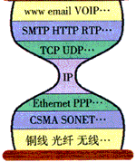
1.3.4 OSI和Internet参考模型的比较
Internet沙漏模型
IP具有强大的融合上下两头的能力。

Slide 37
1.3.4 OSI和Internet参考模型的比较
OSI与因特网参考模型的相同点：
它们都是层次结构的模型；
其最低层都是面向通信子网的；
它们都有运输层，且都是第一个提供端到端数据传输服务的层次；
都能提供面向连接或无连接两种运输服务；
其最高层都是向各种用户应用进程提供服务的应用层等

Slide 38
1.3.4 OSI和Internet参考模型的比较
OSI与因特网参考模型的不同点：
两者所划分的层次数不同；
Internet中没有表示层和会话层；
Internet没有明确规定通信子网的协议，也不区分通信子网中的物理层、数据链路层和网络层；
Internet中特别强调了互连网层，其中运行的IP协议是Internet的核心协议，且互连网层向上只提供无连接的服务，而不提供面向连接的服务;

Slide 39
1.3.4 OSI和Internet参考模型的比较
在OSI的网络层中同时支持无连接和面向连接的通信，但运输层只支持面向连接的通信。Internet的网络层只支持无连接模式，但在运输层支持两种通信模式。
开放系统互连是一个国际标准；严格来说Inetrnet模型不是一个官方的国际标准，但由于其影响巨大，成为一种事实上的国际工业标准。

Slide 40
1.3.4 OSI和Internet参考模型的比较
在市场化方面 OSI 却失败了。
OSI 的专家们在完成 OSI 标准时没有商业驱动力；
OSI 的协议实现起来过分复杂，且运行效率很低；
OSI 标准的制定周期太长，因而使得按 OSI 标准生产的设备无法及时进入市场；
OSI 的层次划分也不太合理，有些功能在多个层次中重复出现。
法律上的国际标准 OSI 并没有得到市场的认可。而非国际标准 TCP/IP 现在获得了最广泛的应用。

